Slide 1
Для вас, родители!!!
ИНСТРУКЦИЯ
о безопасном поведении в период Новогодних и Рождественских каникул

Slide 2
Безопасность ребенка во время каникул
Уважаемые родители!
Наступают зимние каникулы – пора отдыха детей, интересных дел, новых впечатлений.
Чтобы избежать непредвиденных ситуаций с детьми, убедительно просим Вас позаботиться о безопасности ваших детей, особенно если они остаются дома без присмотра взрослых.
Помните, что в это время значительно увеличивается
риск уличного и бытового травматизма.

Slide 3
Чтобы новогодние праздники не омрачились бедой,
запомните эти простые правила:
1. Ёлка устанавливается на устойчивой подставке, подальше от отопительных приборов.
2. Для освещения елки необходимо использовать только исправные электрические гирлянды заводского изготовления.
Запрещается:
украшать елку свечами, ватой, игрушками из бумаги и целлулоида;
одевать маскарадные костюмы из марли, ваты, бумаги и картона;
применять свечи и хлопушки, устраивать фейерверки и другие световые пожароопасные эффекты, которые могут привести к пожару;
оставлять без присмотра детей во время новогодних мероприятий.

Slide 4
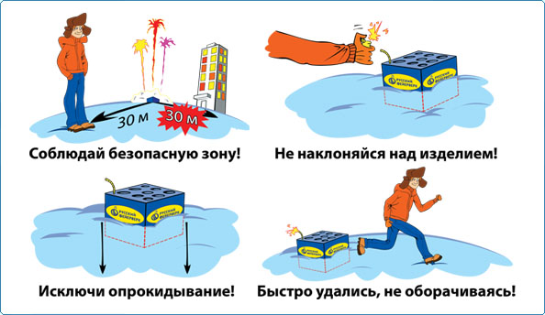
Покупайте пиротехнику только в специализированных
магазинах, а не с рук или на рынках, где вам могут продать
контрафактную продукцию!

Slide 6
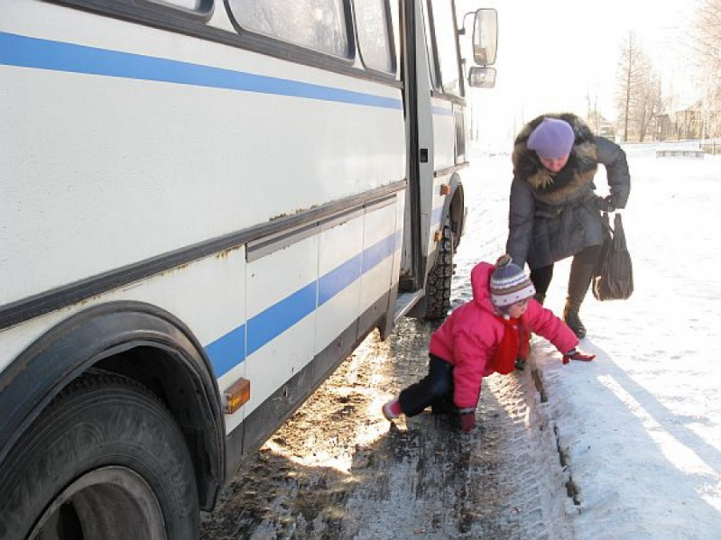
ПРАВИЛА ПОВЕДЕНИЯ НА ДОРОГЕ
Важно, чтобы родители были примером для детей в соблюдении правил
дорожного движения.
* Не спешите, переходите дорогу размеренным шагом.
* Выходя на проезжую часть дороги, прекратите разговаривать — ребёнок должен привыкнуть, что при переходе дороги нужно сосредоточиться.
* Не переходите дорогу на красный или жёлтый сигнал светофора.
* Переходите дорогу только в местах, обозначенных дорожным знаком «Пешеходный переход».
* Из автобуса, такси выходите первыми. В противном
случае ребёнок может упасть или побежать
на проезжую часть дороги.

Slide 7
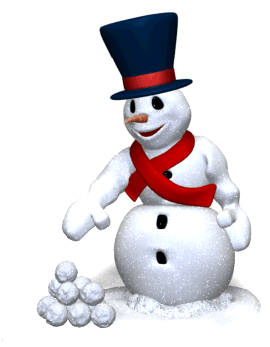
* Привлекайте ребёнка к участию в ваших наблюдениях за обстановкой на дороге: показывайте ему те машины, которые готовятся поворачивать, едут с большой скоростью и т.д.
* Не выходите с ребёнком из-за машины, кустов, не осмотрев предварительно дороги, — это типичная ошибка, и нельзя допускать, чтобы дети её повторяли.
* Не разрешайте детям играть вблизи дорог и на проезжей части улицы

Slide 10
Будь заметным!
В темноте легко ошибиться в определении расстояния как до едущего автомобиля, так и до неподвижных предметов. Часто близкие предметы - кажутся далекими, а далекие - близкими. Очень важно, чтобы на одежде были световозвращающие элементы
Свет фар, попавших на них, тут же «вернется» к водителю,
и он заметит пешехода. Применение световозвращающих
приспособлений снижает тяжесть последствий ДТП на 70%.

Slide 11
Одного «светлячка» недостаточно. Световозвращающие элементы должны располагаться спереди, сзади и с каждого бока.

Slide 15
ОСТОРОЖНО: ОДИН ДОМА
В каникулы, как правило, дети много времени проводят без присмотра взрослых. Предупреждать детей об опасности – обязанность родителей.
Объясните детям, что никто не может прийти в ваш дом от вашего имени с просьбой отдать какую-то вещь или сумму денег, приютить на ночлег и т.д.
Внушите своим детям пять «не»:
не открывать дверь незнакомым людям;
не ходи никуда с незнакомыми людьми, как бы они не уговаривали и чтобы интересное не предлагали;
не садись в машину с незнакомыми;
не играй на улице с наступлением темноты;
не входи в подъезд, лифт с незнакомыми людьми.

Slide 16
Напоминайте, чтобы подростки соблюдали следующие правила:
уходя из дома, всегда сообщали, куда идут и как с ними можно связаться в случае необходимости;
избегали случайных знакомств, приглашений в незнакомые компании;
сообщали по телефону, когда они возвращаются домой.
Следите за тем, с кем общается ваш ребенок и где он бывает.
Смотрите, чтобы ваш ребенок не пользовался сомнительной литературой и видеопродукцией.
Ограничьте и сделайте подконтрольным общение ребенка в интернете.
Поддерживайте с детьми доверительные дружеские отношения.
Не запугивайте ребенка наказанием.

Slide 17
Берегите своих детей!
Помните: жизнь и здоровье ваших детей – в ваших руках!

